Slide 1
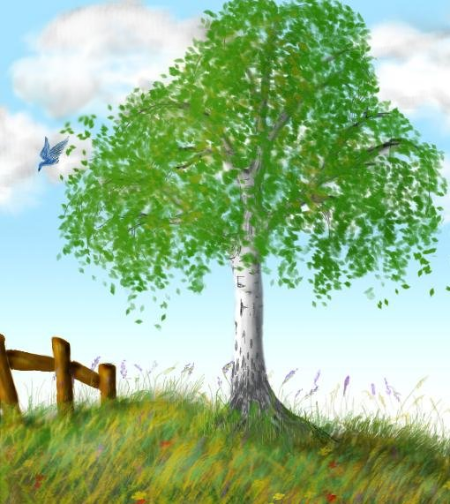
Белоствольная русская красавица

Slide 2
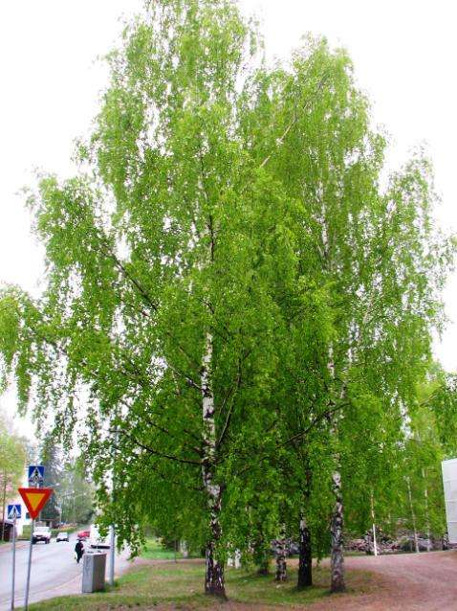
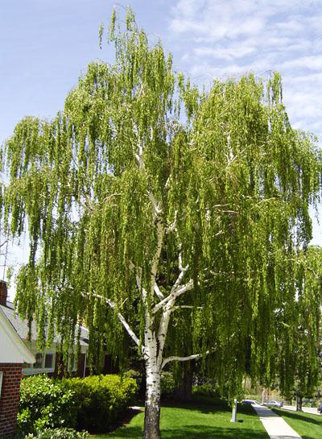
БЕРЁЗА
ОБЫКНОВЕННАЯ
ПЛАКУЧАЯ

Slide 3
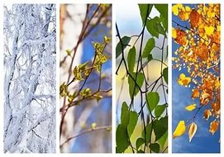
БЕРЕЗА В РАЗНОЕ ВРЕМЯ ГОДА

Slide 4
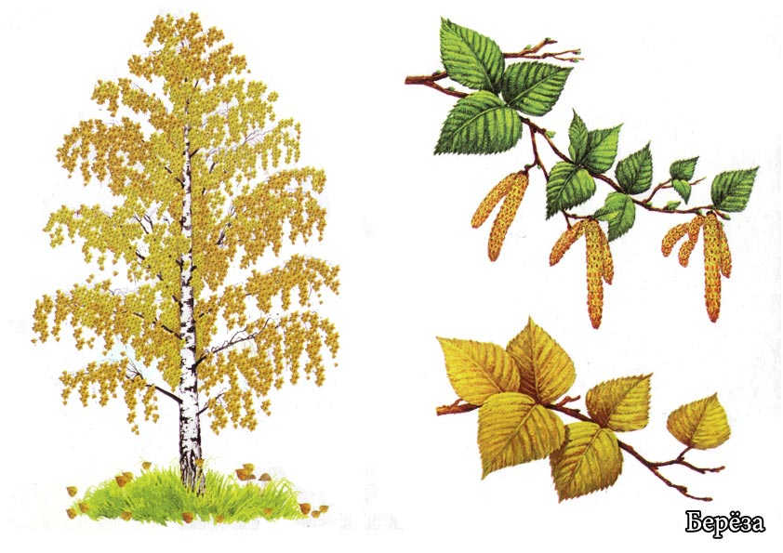
СТРОЕНИЕ БЕРЁЗЫ

Slide 5
БЕРЁЗА ЛЕТОМ

Slide 6
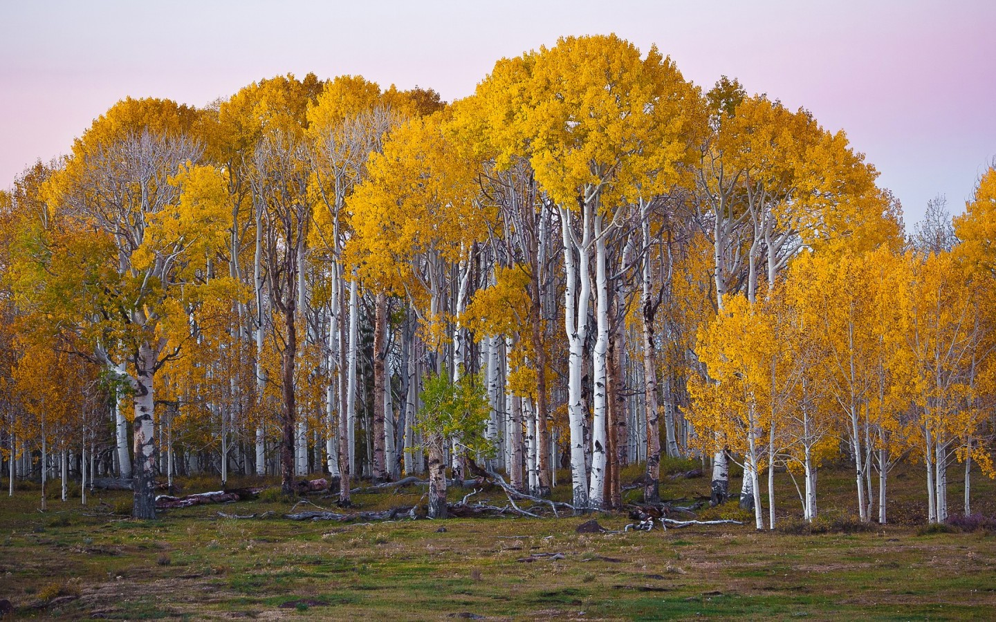
БЕРЁЗА ОСЕНЬЮ

Slide 7
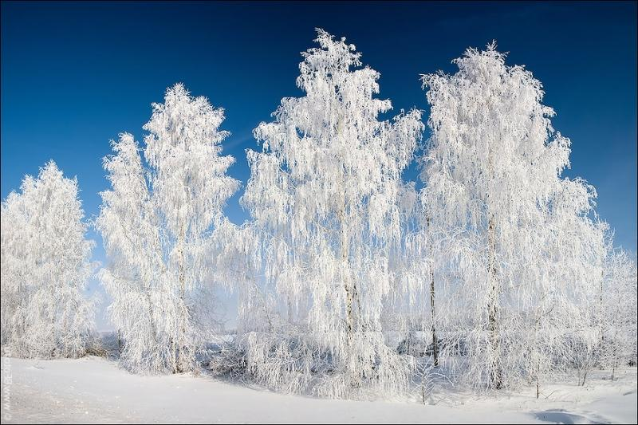
БЕРЁЗА ЗИМОЙ

Slide 8
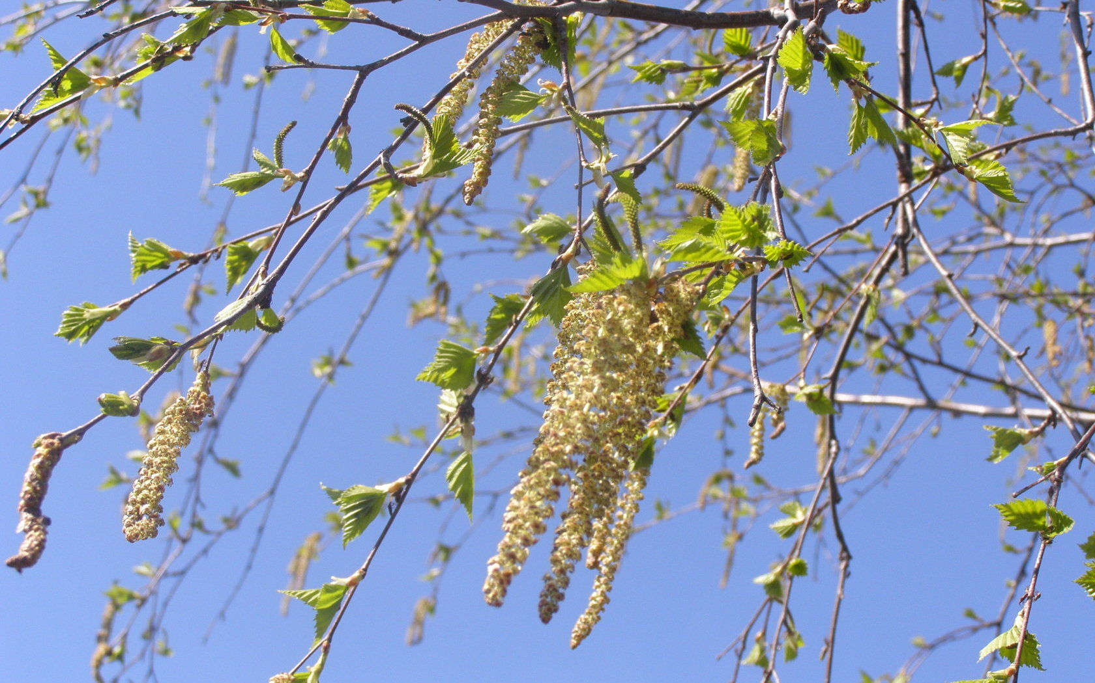
БЕРЁЗА ВЕСНОЙ

Slide 9
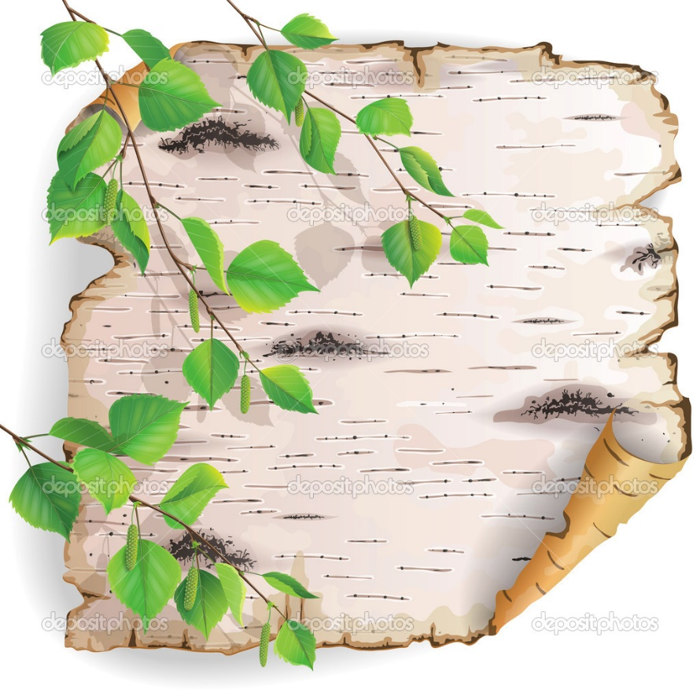
Береста

Slide 10
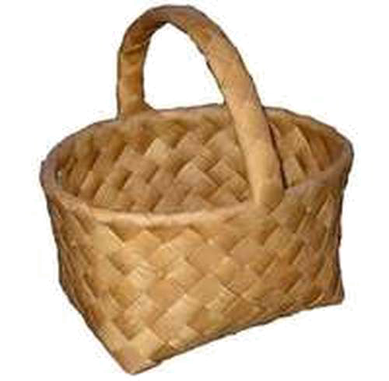
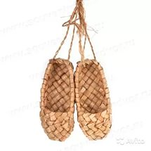
Из бересты
корзина
лапти

Slide 11
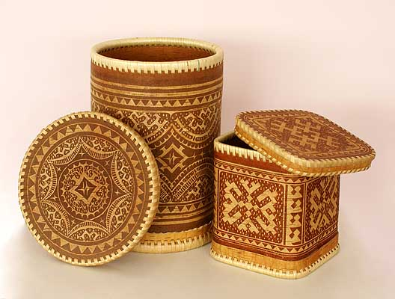
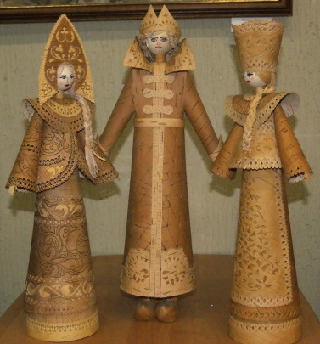
Из бересты
сувениры

Slide 12
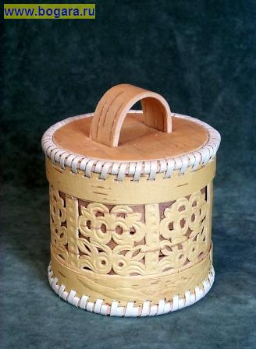
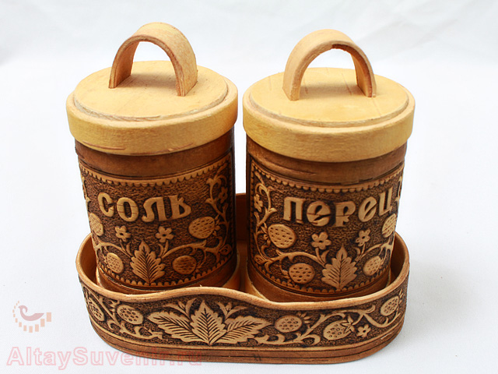
солонка
туесок

Slide 13
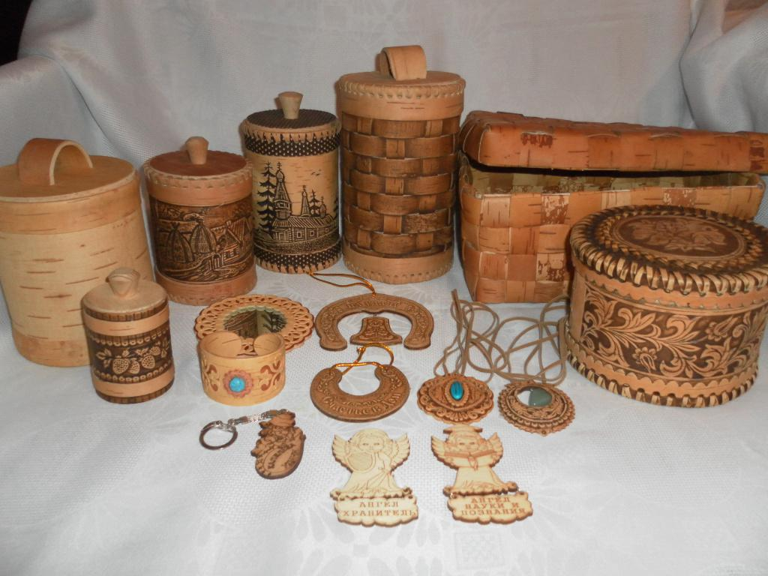
Из бересты
сувениры

Slide 14
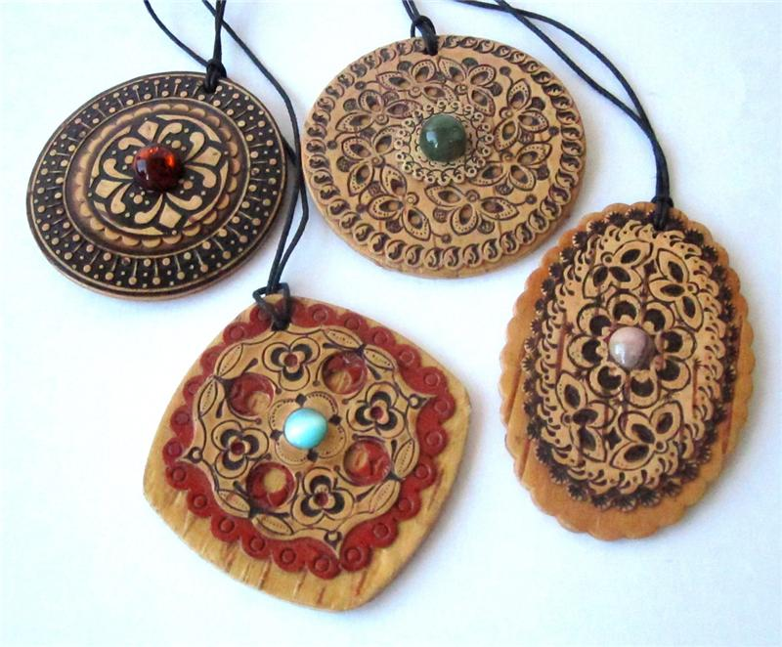
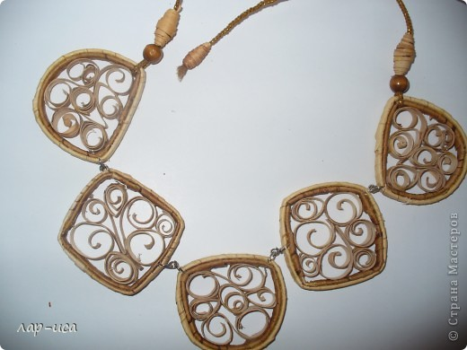
Из бересты
украшения

Slide 15
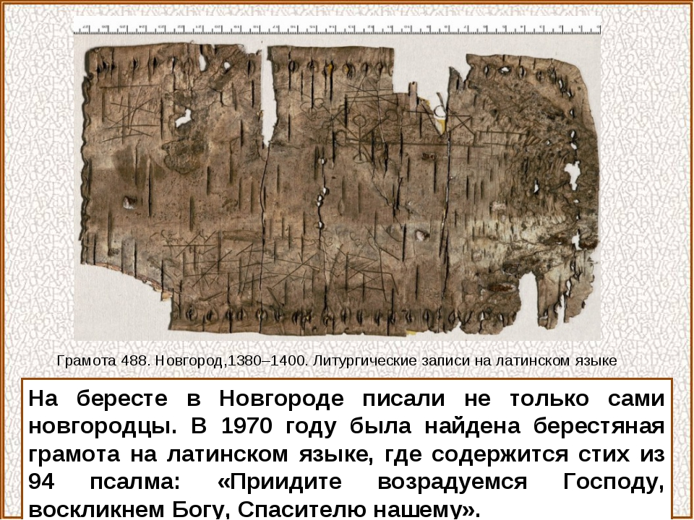
Старинные рукописи

